Slide 1
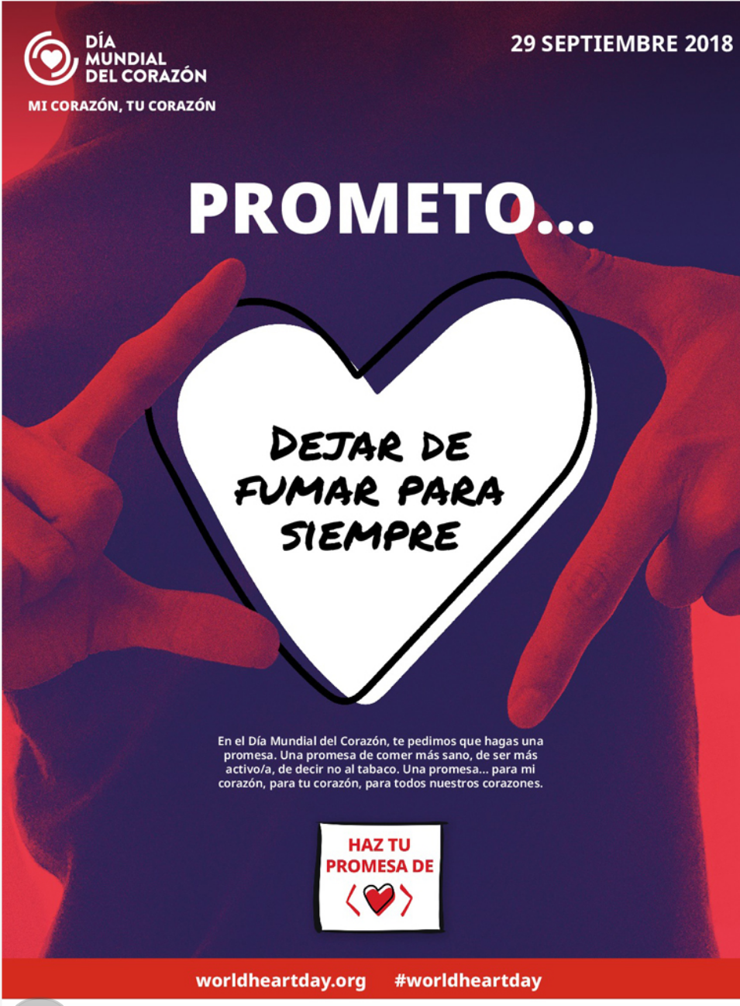
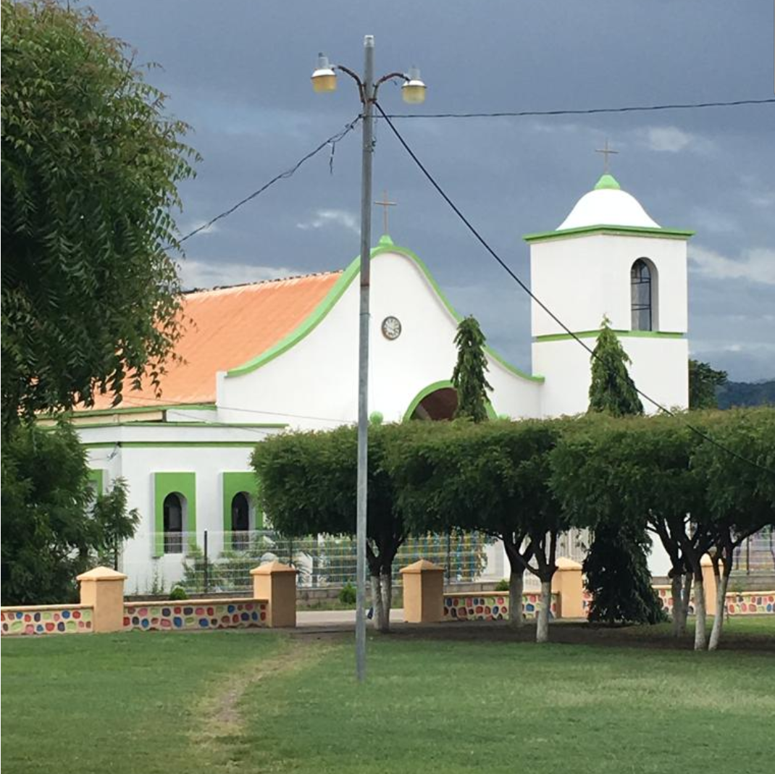
Morolica 22 SEPTIEMBRE 2018, Choluteca

Slide 2
Nuevamente realizamos con el apoyo de Médico Internista, Generales, Epidemiólogos, Licenciadas en Enfermería del Hospital General del Sur y la Región sanitaria, la celebración del Dia Mundial del Corazón, 2018, con el lema “ Prometo cuidar mi Corazón” , llevando un estilo de vida saludable. A nivel Mundial el 29 de Septiembre por disposición del la Federación Mundial del Corazón , se celebra este día para promover la Salud Cardiovascular. Diferentes Asociaciones y Sociedades de Cardiología, realizamos actividades de Promoción y búsqueda de información Cardiovascular, sabiendo que las Enfermedades cardiovasculares , son la principal Causa de muerte en el mundo.
En el caso nuestro en la ciudad de Choluteca, como miembro de la Asociación Hondureña de Cardiología, coordinamos con el personal de salud del Hospital del Sur, Estudiantes, Médicos Enfermería y personal comunitario , en el Campo.
Este año se seleccionó Morolica, Choluteca para realizar la actividad de evaluación de pacientes con problemas Cardiovasculares

Slide 4
Hipertensión arterial y su control

Slide 6
Peso y Tabaquismo

Slide 7
Electrocardiograma

Slide 8
Conclusiones
1. El 76 % eran Mujeres.
2.-El 58 % tenían > 60 años.
3.-70 % son Hipertensos
4.-El 23 % de los Hipertensos , no están controlados.
5.-El 20 % son Diabéticos.
6.-El 72 % tienen algún grado de sobrepeso
7.-El hallazgo mas frecuente del EKG( 49%) , fue la Hipertrofia Ventricular Izquierda (HVI)
8.- Se encontró 0% de tabaquismo .

Slide 9
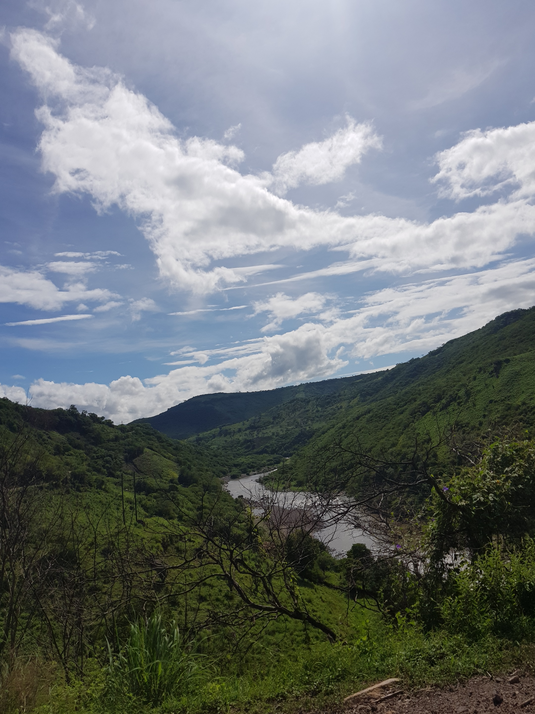
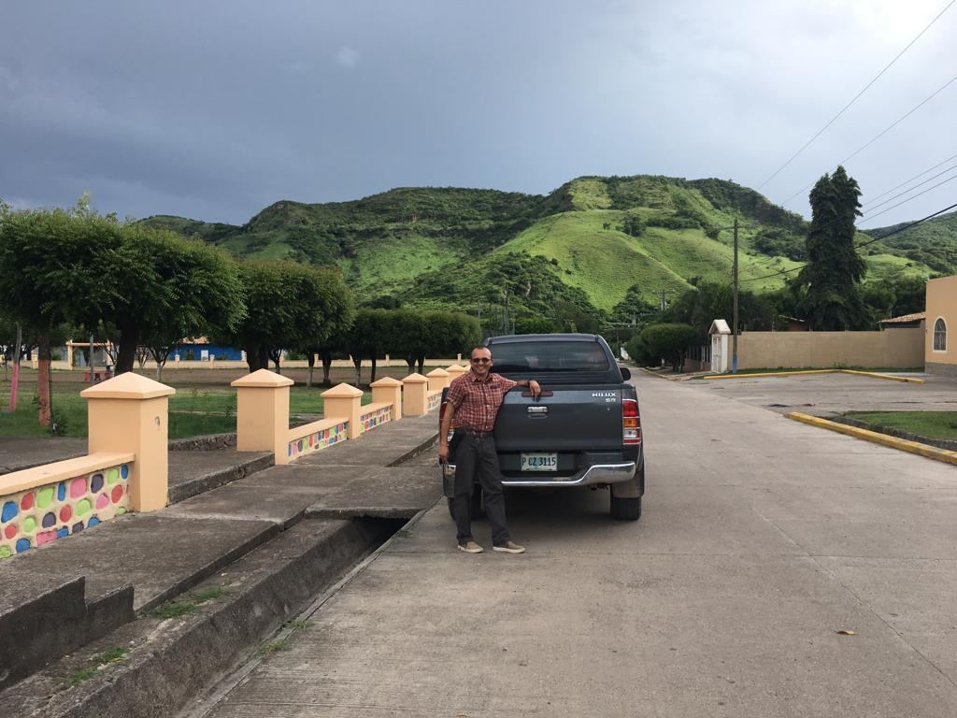

Slide 10
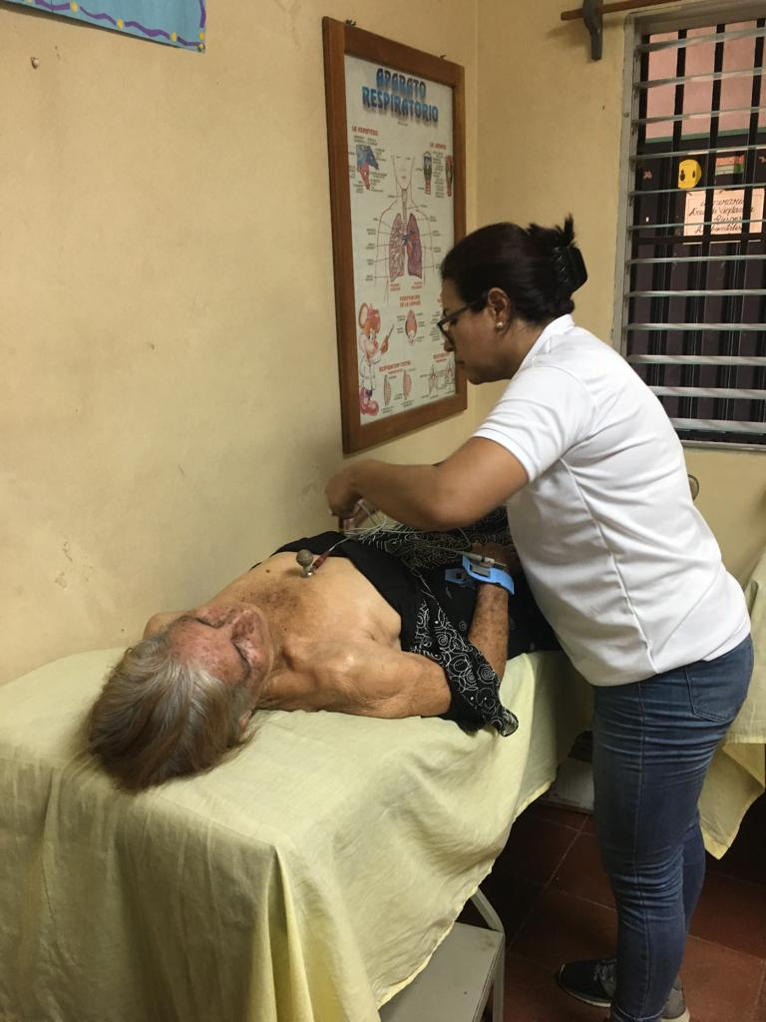

Slide 11
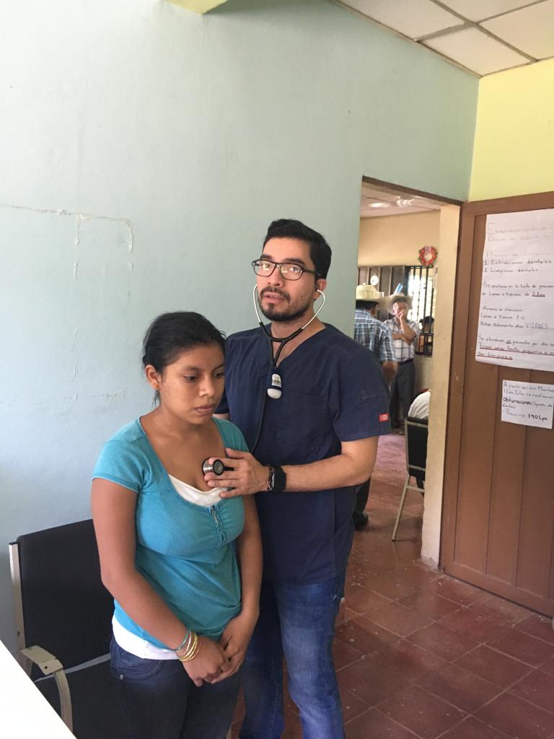

Slide 12
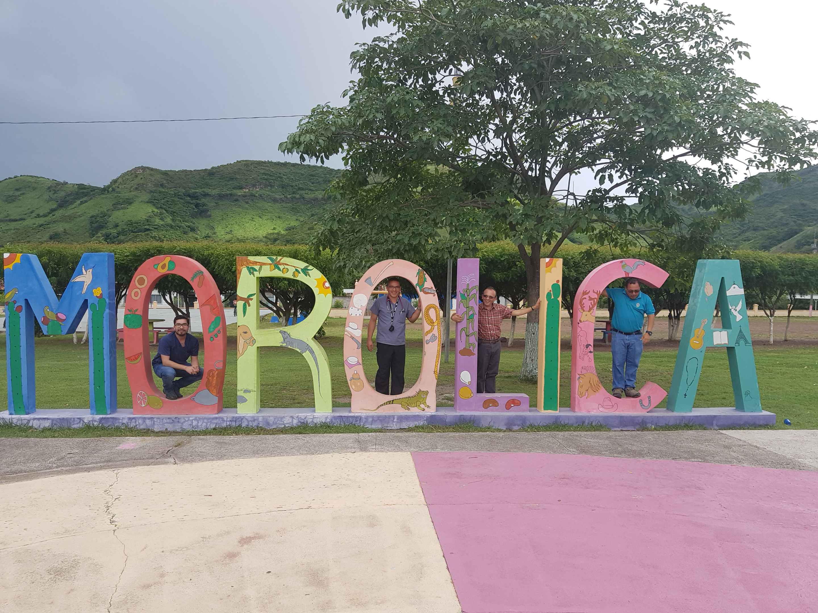
Equipo de trabajo

Slide 13
En familia Celebrando el WHD

